Slide 1
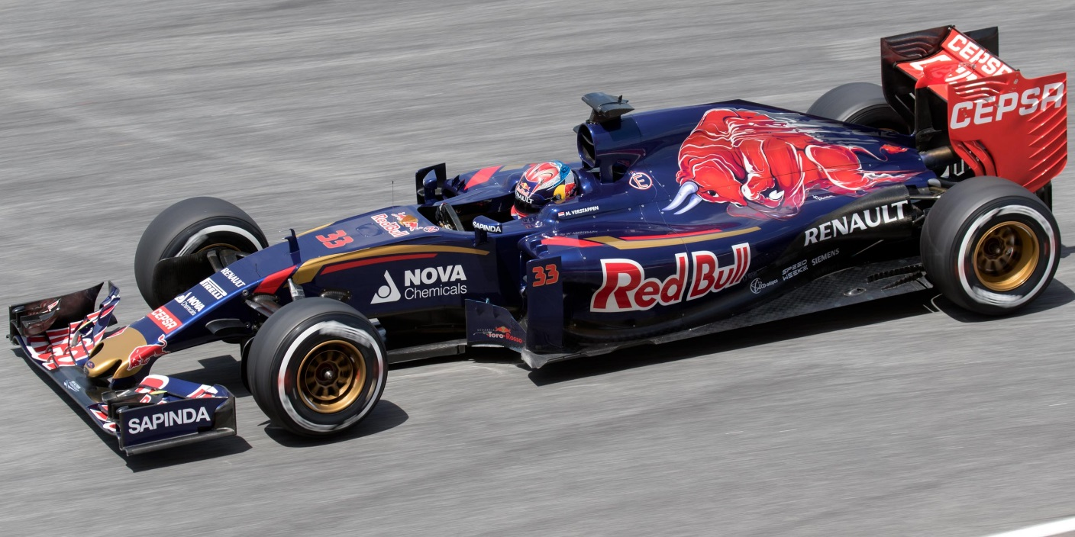
4 Beweging
HV2 Pulsar
hoofdstuk 4
Deel §4.1 en §4.z

Slide 2
4.1 Snelheid.
Wat is gemiddelde snelheid?
Snelheid is de afstand die je in een bepaalde tijd aflegt.
Eenheid: m/s of km/h.
Als een snelheid niet constant is spreek je over de gemiddelde snelheid.
Gemiddelde snelheid is de verhouding tussen totale afstand en totale tijd.

Slide 3
4.1 Snelheid.
Hoe bereken je de snelheid?
Formule van snelheid:
Afstand
Snelheid
= ------------
Tijd
s (m)
v (m/s)
= --------

Slide 4
4.1 Snelheid.
Formuleblad.
Snelheid: s=v*t
s = afstand in m of km
v = snelheid in m/s of km/h
t = tijd in s of h
10 m/s = 36 km/h

Slide 5
4.1 Snelheid.
Formuleblad.
10 m/s = 36 km/h
km/h
: 3,6
m/s
m/s
* 3,6
km/h

Slide 6
4.1 Snelheid.
Wikiwijs.
https://maken.wikiwijs.nl/88475/Hoofdstuk_4_Beweging

Slide 7
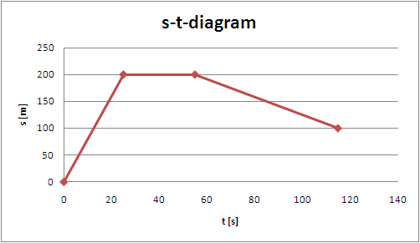
4.2 Beweging en grafieken.
Hoe teken je een plaatsgrafiek?
Een voorwerp dat een constante snelheid heeft, maakt een eenparige beweging.
Een plaatsgrafiek laat zien welke afstand er wordt afgelegd.
x

Slide 8
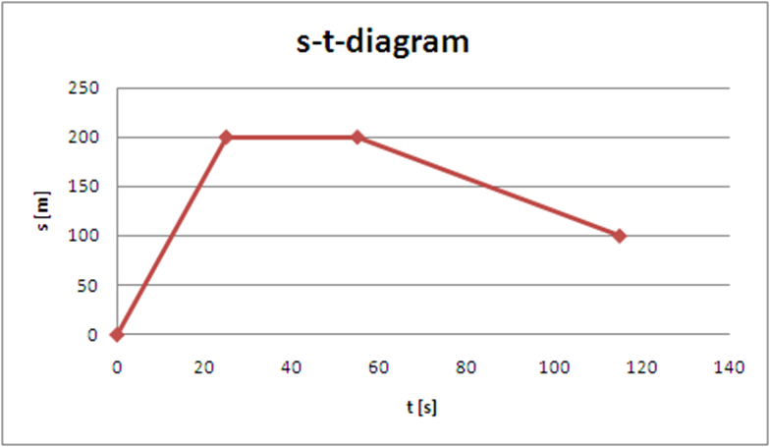
4.2 Beweging en grafieken.
Hoe teken je een plaatsgrafiek?
In een x,t diagram: (plaats, tijd diagram).
Plaats is de afstand tot het 0-punt.(meetpunt)
Dat is niet de afgelegde weg.
x

Slide 9
4.2 Beweging en grafieken.
Hoe teken je een plaatsgrafiek?
Tussen 0 en 20 sec. is de verplaatsing van het voorwerp 200 m, van het meetpunt af.
Tussen 20 en 60 sec. staat het stil.
Tussen 60 en 120 sec.
gaat het voorwerp
100m terug.
De afgelegde weg is:
200 + 100 = 300 m. .
x

Slide 10
4.2 Beweging en grafieken.
Hoe herken je snelheid in een plaatsgrafiek?
De snelheid kun je vinden door de tijd en de afstand te bepalen tussen twee meetpunten.
Als de lijn naar beneden gaat, is de snelheid in tegengestelde richting.
Als de lijn horizontaal is,
is de snelheid 0 m/s.
x

Slide 11
4.2 Beweging en grafieken.
Verschil (x-t) en (s,t) grafiek
Bij een plaats-tijd (x-t) grafiek teken je de plek t.o.v. het meetpunt.
Bij een afstand-tijd (s,t) grafiek teken je de totale afstand die je hebt afgelegd.

Slide 12
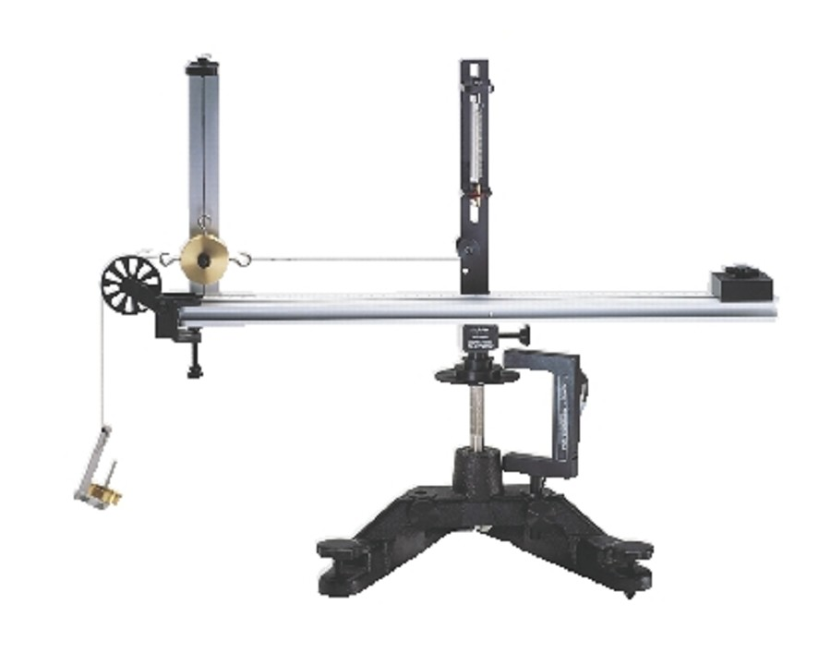
4.2 Beweging en grafieken.
Luchtkussenbaan

Slide 13
4.3 Weerstand en snelheid.
Waarom moet je trappen om te fietsen?
Je hebt een kracht nodig om te kunnen bewegen.
Je hebt last van de luchtweerstand.
De lucht moet je opzij drukken.
Bij tegenwind moet je veel lucht verplaatsen.
Je hebt last van de rolweerstand.
Lege banden remmen. Ze maken veel contact met de vloer. .

Slide 14
4.3 Weerstand en snelheid.
Waarom moet je trappen om te fietsen?
Als je remt (handrem) maak je gebruik van de schuifweerstand.
Je verhoogt de tegenwerkende kracht. .

Slide 15
4.3 Weerstand en snelheid.
Wat is het effect van een kracht?
Krachten zorgen voor een verandering van snelheid.
Vanuit stilstand kun je gaan bewegen.
Krachten geven een richting.
In een figuur geef je dat aan met een vector, een pijl.
De lengte van de pijl is een maat voor de grootte van de kracht.

Slide 16
4.3 Weerstand en snelheid.
Wat is het effect van een kracht?
Vectoren kun je “optellen”.
weerstandskracht
spierkracht
weerstandskracht
spierkracht
Netto kracht

Slide 17
4.3 Weerstand en snelheid.
Wat is het effect van een kracht?
Deze netto kracht zorgt voor een versnelling.
Als de netto kracht 0 N is, veranderd de snelheid niet.
Als de netto kracht negatief is, is er sprake van een vertraging.
Netto kracht
Netto kracht
Netto kracht

Slide 18
4.3 Weerstand en snelheid.
Hoe meet je een kracht?
Een kracht meet je met een veer;
de veerkracht.
Een krachtmeter bevat daarom een veer.
Om een massa van 1 kg op te tillen heb je een kracht nodig van 10 Newton (N). .

Slide 19
4.4 Veilig bewegen.
Hoe groot is jouw stopafstand?
De remafstand is afhankelijk van:
Oppervlak van de weg;
Ruw → kortere remweg.
Glad → langere remweg.
Massa van het vervoermiddel;
Grote massa → langere remweg.
De staat van de remmen;
Versleten remmen → langere remweg. .

Slide 20
4.4 Veilig bewegen.
Hoe groot is jouw stopafstand?
De stopafstand wordt bepaald door:
Reactietijd.
De tijd die nodig is om de voet van het gaspedaal te halen en de rem in te trappen.
Remweg.
De afstand die je aflegt tijdens het remmen.

Slide 21
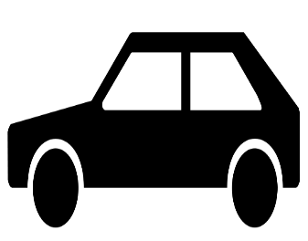
4.4 Veilig bewegen.
Hoe groot is jouw stopafstand?
Een schema:
Reactie
afstand
Remweg
Stopafstand
.

Slide 22
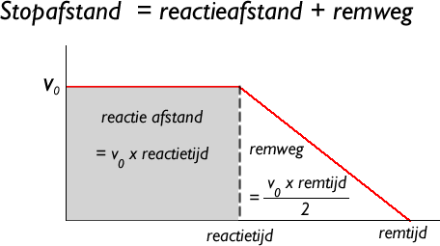
4.4 Veilig bewegen.
Hoe groot is jouw stopafstand?
Hoe bereken je de afstand in een v,t diagram (Snelheid, tijd diagram)
In een v,t diagram is de oppervlakte onder de grafiek een maat voor de afstand.
Oppervlakte is:
breedte * hoogte
tijd * snelheid
t * v = s .

Slide 23
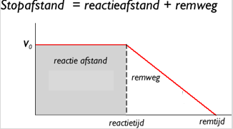
4.4 Veilig bewegen.
Hoe groot is jouw stopafstand?
Tijdens de reactie afstand:
S = v*t₁
Tijdens de remweg:
(oppervlakte van een driehoek is: ½ *b*h)
S = ½ *v*t₂ .

Slide 24
4.4 Veilig bewegen.
Hoe groot is jouw stopafstand?
De stopafstand is dan:
S = (v*t₁) +(½ *v*t₂)

Slide 25
4.4 Veilig bewegen.
Waardoor kun je veiliger botsen?
Er is sprake van een botsing als:
Er een plotselinge verandering van snelheid is.
Daar is veel kracht voor nodig.
De schade bij een botsing wordt bepaald door de massa en de stoptijd.
De stoptijd is de tijd die nodig is om tot stilstand te komen. .

Slide 26
4.4 Veilig bewegen.
Hoe werken veiligheidsvoorzieningen?
De stoptijd wordt vergroot, door:
Kreukelzone.
Veiligheidsgordels.
Airbag. .

Slide 27
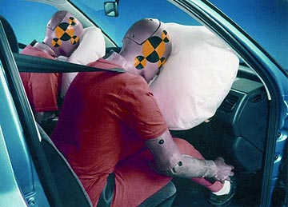
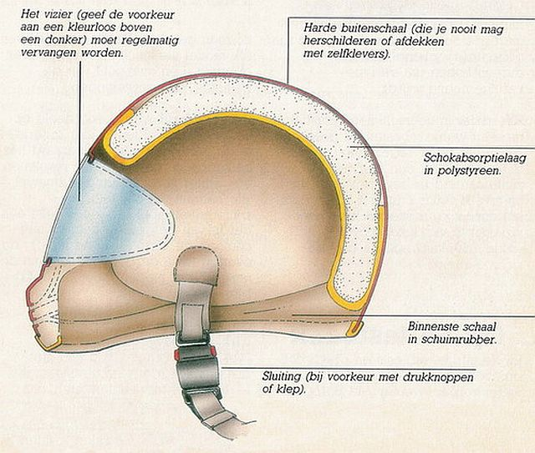
4.4 Veilig bewegen.
Hoe werken veiligheidsvoorzieningen?
Spreiding van krachten over je lichaam kan door:
Airbag.
Krachten op je hoofd worden aan je hele
lijf doorgegeven.
Valhelm.
Harde buitenkant. (Verdeeld de kracht).
Zachte binnenkant. (Vergroot de stoptijd). .

Slide 28
4.5 Versnelling.
Overslaan
.

